Slide 1
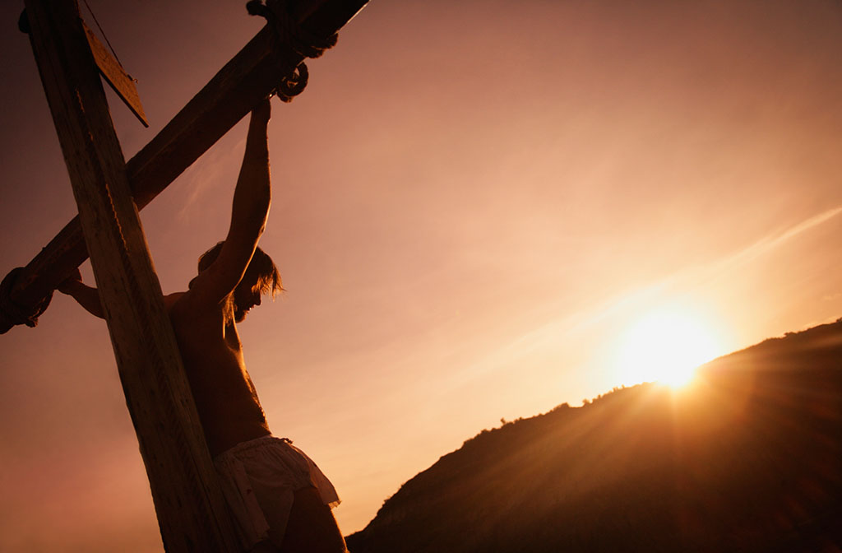
十字架的救赎
所属歌手： 圣之美音乐

Slide 2
主耶稣为我们忍受了痛苦
却没有一句怨言
还为我们受鞭伤
使我们得了医治
祢受刑罚使我们得平安

Slide 3
主耶稣为我们
受了兵丁的羞辱
却求父赦免他们
还为我们受戏弄
还受同钉人讥笑
为我们成为代罪的羔羊

Slide 4
主耶稣 主耶稣
各各他的路是祢血所铺
这条路长又长
祢背负我们重担
祢仍一步一步往前挣
Notes:
石狮市湖滨基督教会欢迎您！

Slide 5
主耶稣 主耶稣
各各他的路是祢血所铺
这条路长又长
祢走完了人生路
祢在十架上完成了救赎

Slide 6
主耶稣 主耶稣
各各他的路是祢血所铺
这条路长又长
祢走完了人生路
祢在十架上完成了救赎

Slide 7
主耶稣为我们忍受了痛苦
却没有一句怨言
还为我们受鞭伤
使我们得了医治
祢受刑罚使我们得平安

Slide 8
主耶稣为我们
受了兵丁的羞辱
却求父赦免他们
还为我们受戏弄
还受同钉人讥笑
为我们成为代罪的羔羊

Slide 9
主耶稣 主耶稣
各各他的路是祢血所铺
这条路长又长
祢背负我们重担
祢仍一步一步往前挣
Notes:
石狮市湖滨基督教会欢迎您！

Slide 10
主耶稣 主耶稣
各各他的路是祢血所铺
这条路长又长
祢走完了人生路
祢在十架上完成了救赎

Slide 11
主耶稣 主耶稣
各各他的路是祢血所铺
这条路长又长
祢走完了人生路
祢在十架上完成了救赎
(阿们)
石狮市湖滨基督教会

